Slide 1
Итоги и перспективы развития
системы образования
Северо-Восточного образовательного
округа Самарской области
Каврын А.Н., руководитель Северо-Восточного
управления министерства образования и науки
Самарской области
Августовская педагогическая конференция 2018 г.

Slide 3
Национальные проекты:
«Образование»
«Наука»
«Демография»
Эти проекты будут ориентиром и
руководством к действию на ближайшие
6 лет

Slide 4
Основные направления развития
обеспечение раннего развития детей;
развитие у школьников навыков, необходимых для успешной социализации в современном мире;
возрастание роли неформального образования, современных образовательных технологий, развитие сетевых форм взаимодействия общего, дополнительного и профессионального образования;
развитие дуальности профессиональной подготовки, использование принципов модульности образовательных программ и сетевой организации образовательных ресурсов;
непрерывное образование и обеспечение профессиональной мобильности, самореализации и личностного роста граждан.

Slide 5
Наименование муниципалитета | Количество обучающихся в общеобразовательных школах
 | 2015-16 уч.г. | 2016-17 уч.г. | 2017-18 уч.г.
м.р. Исаклинский | 1352 | 1358 | 1356
м.р. Камышлинский | 974 | 1009 | 985
м.р. Клявлинский | 1409 | 1380 | 1356
м.р. Похвистневский | 2466 | 2478 | 2468
г.о. Похвистнево | 2569 | 2656 | 2703
Итого по округу | 8770 | 8881 | 8868

Slide 6
Система образования округа ориентирована на максимальное
удовлетворение разнообразных запросов населения на услуги
образования, реализуя при этом образовательные программы
разного профиля и направленностей в соответствии
с возможностями детей
ДОСТУПНАЯ СРЕДА В САМАРСКОЙ ОБЛАСТИ
2016 г.
ГБОУ школа-интернат с. М.Толкай
(113 обучающихся) на сумму 950 тыс.р.
2017 г.
СП «Детский сад Теремок» ГБОУ СОШ
им. М.В.Овсянникова с. Исаклы
(106 детей) на сумму 1467 тыс.р.
2018 г.
СП «Детский сад Планета детства» ГБОУ СОШ №7 города Похвистнево (340 детей)
на сумму 1273 тыс.р.

Slide 7
ДОШКОЛЬНОЕ ОБРАЗОВАНИЕ – ПЕРВЫЙ УРОВЕНЬ
СИСТЕМЫ ОБЩЕГО ОБРАЗОВАНИЯ
В РОССИЙСКОЙ ФЕДЕРАЦИИ
Обеспечение доступности
системы дошкольного
образования как для
дошкольников от 3 до 7
лет, так и для детей более раннего возраста
Совершенствование
деятельности
дошкольных образовательных
учреждений в условиях
реализации ФГОС ДО
Обеспечение
равных
возможностей для
детей с ОВЗ и детей-инвалидов
Показатели | 2016 г. | 2017 г. | 2018 г.
Число СП ДО | 73 | 73 | 74
Количество воспитанников | 4320 | 4383 | 4286
Охват детей в возрасте 1-6 лет услугами ДО | 60,7% | 61,5% | 61,6%
Количество детей в возрасте 0-7 лет, стоящих в очереди | 845 | 740 | 605

Slide 8
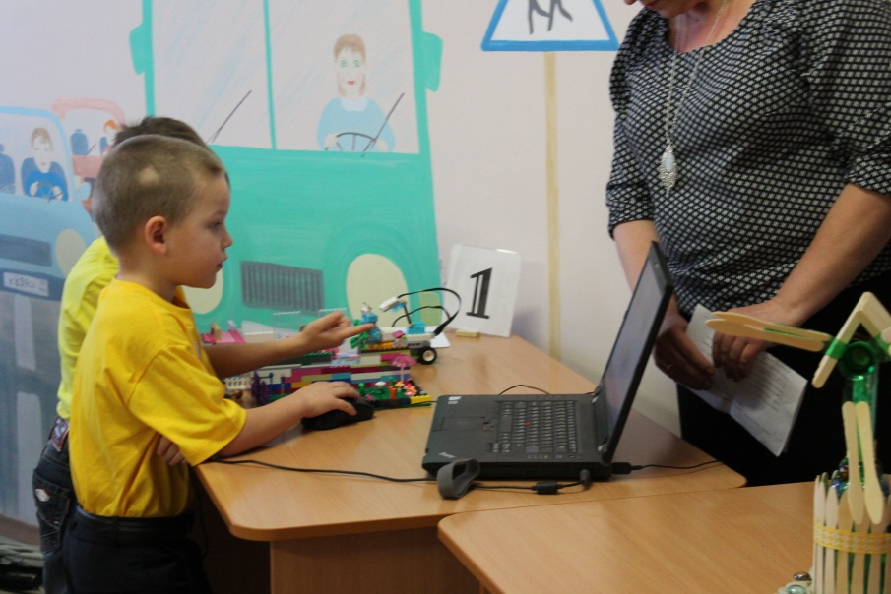
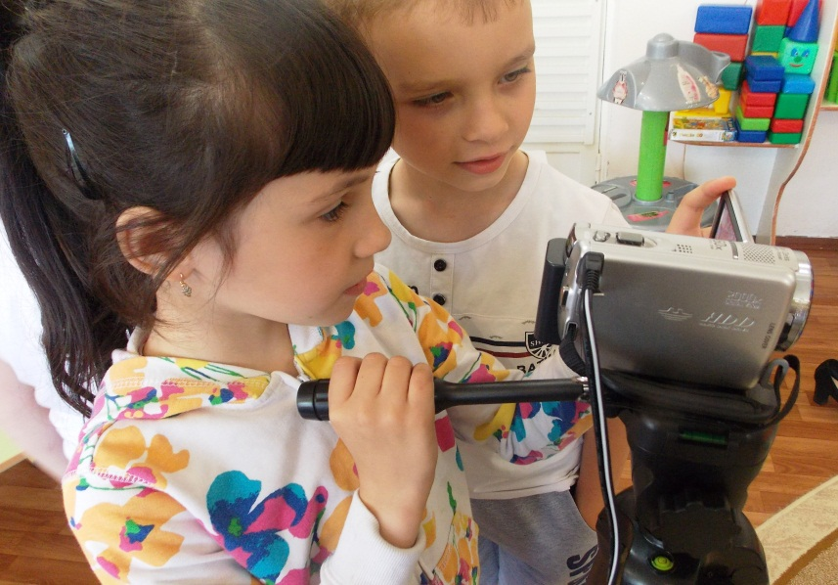
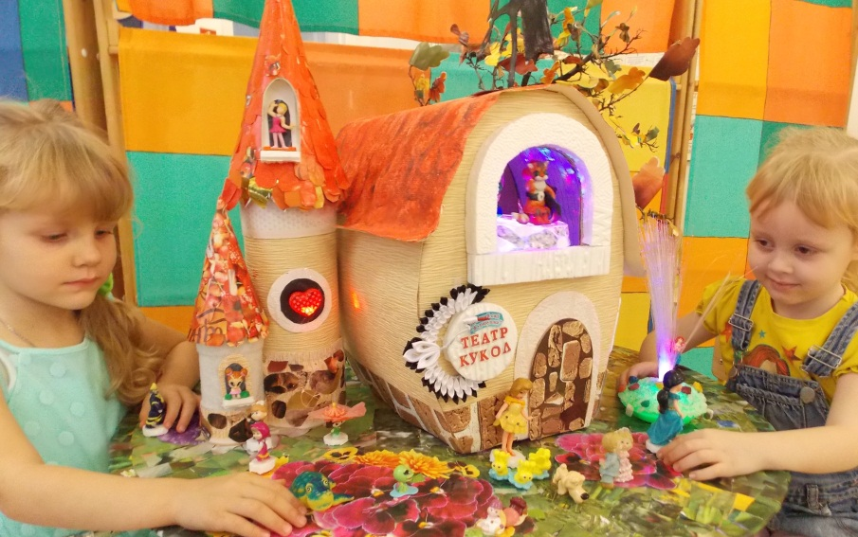
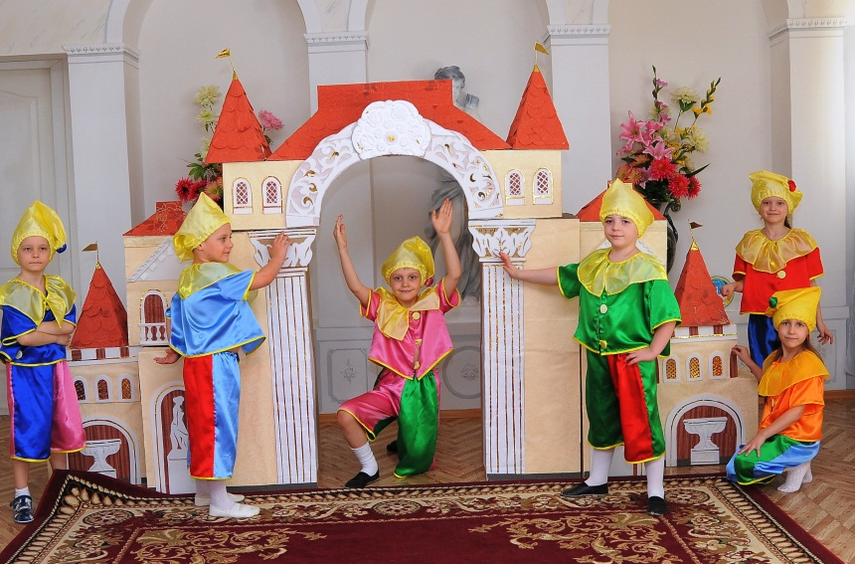
Соревнования по робототехнике «ИкаРёнок»
(6 участников)
Конкурс «Мультфейерверк» (54 участника)
Конкурс исследовательских проектов
«Мои первые открытия»
(65 участников)
«Театральный калейдоскоп» (116 участников)

Slide 9
СП «Детский сад «Аленушка» ГБОУ СОШ № 2им. В. Маскина ж.-д. ст. Клявлино – победитель Всероссийского смотра-конкурса «Образцовый детский сад» СП «Детский сад Аленушка» ГБОУ СОШ № 3 города Похвистнево – победитель регионального этапа Всероссийского конкурса «Лучшая инклюзивная школа» в 2018 году в номинации «Лучший инклюзивный детский сад» СП «Детский сад Крепыш» ГБОУ СОШ № 3 города Похвистнево – лауреат областного конкурса образовательных учреждений Самарской области, внедряющих инновационные образовательные программы дошкольного образования «Детский сад года», в номинации «Формирование основ безопасного поведения в быту, социуме и природе у детей дошкольного возраста»

Slide 10
ЗАДАЧИ, КОТОРЫЕ НЕОБХОДИМО РЕШИТЬ
организовать обучение педагогов современным
технологиям организации исследовательской
деятельности дошкольников;
расширить спектр программ технической
направленности и число педагогов их реализующих;
повысить уровень методологической грамотности
педагогов, качество представления и обобщения
опыта работы

Slide 11
РАЗВИТИЕ И ПОДДЕРЖКА ОДАРЁННОСТИ ДЕТЕЙ
«Смелые мечты всегда работают на большую цель.
Мы должны раскрыть талант, который есть у каждого
ребёнка, помочь ему реализовать свои устремления» (В.В. Путин)
Победа учащихся гимназии имени
С.В. Байменова
города Похвистнево на Всероссийском форуме
«Инженер – профессия творческая» (г. Москва)
Призовые места учащихся школы имени
М.К. Овсянникова села Исаклы на
IV Международном конкурсе
научно-исследовательских и творческих работ
учащихся «Старт в науке» и
на III Всероссийском
фестивале молодежного творчества
«Мне посчастливилось родиться на Руси!»;
Первое место Международного Фестиваля
Робототехники “РобоФинист”
г. Санкт-Петербург
присуждено ученику школы №7
города Похвистнево.
В 2017-2018 учебном году
1180 учащихся
приняли участие
в 138 международных,
всероссийских и областных
конкурсах интеллектуальной направленности.
Победителями и призерами
конкурсных мероприятий
стали 109 учащихся

Slide 12
ПРОБЛЕМЫ
Внедрение научно обоснованных программ, методов,
технологий выявления и сопровождения одаренных детей;
Организация повышения квалификации педагогов по
программам «Педагог-тьютор по сопровождению одаренных
детей»;
Обеспечение разнообразия форм работы со школьниками,
потенциально составляющих олимпийский интеллектуальный
резерв

Slide 13
ОСНОВНЫЕ ИТОГИ ЕГЭ
Доля выпускников дневных ОУ, преодолевших на ЕГЭ по русскому
языку границу установленного минимального количества баллов 100%. Показатель на уровне 2017 года.
2. Доля выпускников дневных ОУ, преодолевших на ЕГЭ по математике границу установленного минимального количества баллов 99,2%.
Не сдали математику – 6 выпускников 11 и 12 классов, что составляет –
1,6 %.
3. Доля выпускников ОУ, не получивших аттестат о среднем общем
образовании 1,6%.
Показатель по сравнению с прошлым годом ухудшен (в 2017 г. – 1,2%).
Доля выпускников, сдавших ЕГЭ по физике, от общего числа
выпускников 40,9%. В 2017 года – 48,1 %.
Наблюдаем значительное снижение значения показателя.

Slide 14
Задачи, которые необходимо решить методическим службам
Активизировать работу методических объединений учителей-предметников.
Организовать семинары для учителей предметников с участием председателей
предметных комиссий Самарской области с целью рассмотрения содержания заданий
ЕГЭ.
3. Обеспечить сотрудничество с ВУЗами Самарской области в целях проведения
профориентационной агитации будущих абитуриентов.
Образовательным учреждениям рекомендуем:
Организовать практические занятия председателей предметных комиссий Самарской области с учащимися 10-11 классов для обучения методам решения наиболее сложных
заданий.
2. Профориентационную работу выстраивать с учетом индивидуальных особенностей
каждого выпускника.
3. Повысить эффективность разъяснительной работы с родителями (законными
представителями) обучающихся 10-11 классов по вопросам поступления выпускников в
учреждения профобразования.
4. Предусмотреть в планах работу с претендентами на получение аттестатов о среднем
общем образовании с отличием, начиная с 1 сентября 10 класса.

Slide 15
ЧИСЛЕННОСТЬ ОБУЧАЮЩХСЯ В УЧРЕЖДЕНИЯХ СРЕДНЕГО
ПРОФЕССИОНАЛЬНОГО ОБРАЗОВАНИЯ
Уровень. Программы | 2015 г. | 2016 г. | 2017 г. | 2018 г.
ГБПОУ «Губернский колледж города Похвистнево
СПО. Подготовка специалистов среднего звена | 447 | 415 | 416 | 353
СПО. Подготовка квалифицированных рабочих и служащих | 209 | 198 | 243 | 149
Профессиональное обучение | 62 | 104 | 40 | 49
Всего | 718 | 717 | 699 | 551
ГБПОУ «Образовательный центр с. Камышла»
СПО. Подготовка квалифицированных рабочих и служащих | 151 | 165 | 160 | 162
Профессиональное обучение | 39 | 38 | 34 | 27
Всего | 190 | 203 | 194 | 189

Slide 16
ДУАЛЬНОЕ ОБУЧЕНИЕ
Образовательным центром села Камышла заключен договор с АНО «Центр социального обслуживания Северо-Восточного округа» м.р.Камышлинский об организации дуального обучения студентов по профессии «Социальный работник»
В 2017-2018 годах Губернским колледжем города Похвистнево заключены договоры об организации дуального обучения студентов:
- с организациями жилищно-коммунального хозяйства по профессиям «Сварщик (электросварочные и газосварочные работы)» и «Мастер жилищно-коммунального хозяйства»;
- с сельскохозяйственными предприятиями по профессиям «Тракторист-машинист сельскохозяйственного производства» и «Хозяйка (ин) усадьбы».

Slide 17
Ориентиры развития среднего профессионального образования

Slide 18
«Билет в будущее»
Окружные конкурсы творческих работ учащихся
«Безопасный труд в моем представлении»
«Есть такая профессия..»
«Знакомьтесь! Профессия...»
«Мастер своего дела»
«Все профессии важны»
«Профессии моих родителей»,
«Шаг в профессию»
«Профессия моей мечты»
Участники: 7094 учащихся, а также 781 родитель и 560 педагогов
Экскурсии на предприятия: "Похвистневогоргаз", Похвистневский филиала ООО "Средне-Волжская газовая компания"; Пожарно-спасательный отряды №35 и №102, МУП «Информационно-издательский центр», отделение «Почта России» в г.Похвистнево; ООО «Архангельское» и РЖД ст.Похвистнево; мастерские СПК ООО "Агростар"; МФЦ, офис «Россельхозбанка», редакция газеты «Знамя Родины»; ООО «Байтекс», ООО «Байтугансервис», КФХ «Яковлев» и др. (всего 1079 участников)

Slide 19
В округе 882 учителя:
молодых учителей (со стажем работы до 5 лет) – 87 (9,86%).
Доля учителей в возрасте до 30 лет – 9,18%.
Доля учителей пенсионного
возраста– 20,86% (184 учителя).
 | Закончили ВУЗ | Приступили к работе в ОУ
2011 год | 4 | 2 (50%)
2012 год | 7 | 3 (43%)
2013 год | 3 | 2 (67%)
2014 год | 2 | 1 (50%)
2015 год | 2 | 1 (50%)
2016 год | 7 | 3 (43%)
2017 год | 7 | 5 (71%)
2018 год | 5 | 2 (40%)
Средняя заработная плата педагогических работников округа за 1 полугодие 2018 года :
в общеобразовательных учреждениях
26 833 руб.
в учреждениях дошкольного образования 28 850 руб.
в учреждениях дополнительного образования 31 377 руб.
в учреждения среднего профессионального образования 28 480 руб.

Slide 20
ПЕДАГОГИЧЕСКАЯ НАГРУЗКА УЧИТЕЛЕЙ
 | 2016 год | 2017 год | 2018 год
менее 9 часов | 15 учителей (1,5%) | 10 учителей (1%) | 8 учителей (1%)
от 9 до 18 часов | 80 учителей (8,5%) | 58 учителей (6%) | 85 учителей (9%)
от 18 до 24 часов | 301 учитель (33%) | 241 учитель (26%) | 253 учителя (28%)
от 24 до 36 часов | 467 учителей (51%) | 516 учителей (56%) | 479 учителей (54%)
свыше 36 часов | 52 человека (6%) | 86 учителей (9%) | 69 учителей (8%)

Slide 21
В Северо-Восточном округе:
11 ОУ – присвоены имена Героев и видных деятелей региона
В 5 ОУ – созданы отделения РДШ
В 38 ОУ – школьные музеи или музейные комнаты

